Slide 1
파이썬 프로그래밍 입문 강의 15
Ji Wan Kang

Slide 2
데이터 마이닝 (Data Mining)
축적된 정보 중에서 가치 있는 정보를 발굴하는 과정
광산의 채굴 작업에 빗대 표현
단순 데이터 수집 뿐만아니라, 가공 및 분석 과정을 통칭하기도 한다
[데이터 마이닝의 절차]
문제 정의: 목표, 요구사항, 구현 계획
데이터 수집 및 준비: 매개변수의 선택, 데이터 클리닝 작업
모델 구축 및 평가: 분석 기법 선택 및 데이터 보정
모델 배포: 새로운 데이터에 모델 적용, 모델 정보 추출 등

Slide 3
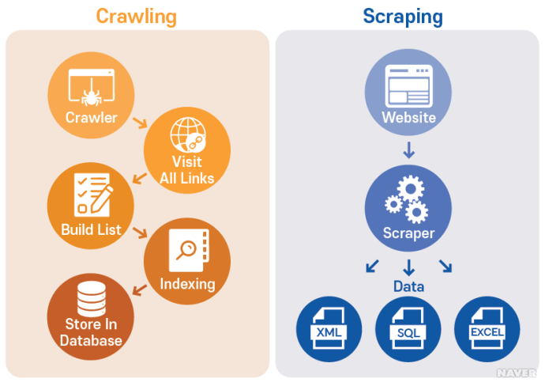
웹 크롤링과 웹 스크래핑
웹 크롤링(Web Crawling)과 웹 스크래핑(Web Scraping)은 구분되는 개념이나, 실무에서는 구분 없이 통칭함
웹 크롤링: 웹 크롤러가 다양한 페이지를 인덱싱하는 과정
웹 스크래핑: 웹사이트의 데이터를 추출해 저장하는 과정
IMG source: https://velog.velcdn.com/images/niceyoungrae/post/d696b348-72bd-48ca-8a0d-6314f8fc7a00/image.png

Slide 4
웹 크롤링 (Web Crawling)
웹 구조에 따른 파싱(parsing) 작업이 이루어지므로, 단순 복사-붙여넣기와는 다른 특성을 보임
[파이썬의 웹 크롤링 패키지]
Selenium: 동적 크롤링(사용자와의 상호작용을 포함)을 위한 대표적인 패키지
BeautifulSoup: 정적 크롤링(웹페이지의 소스코드를 복사해 파싱)을 위한 대표적인 패키지
크롤링 예제

